Slide 1

  Chào mừng các em đến với tiết Toán

Slide 2
  PHÉP CỘNG, PHÉP TRỪ TRONG PHẠM VI 1000
CHỦ ĐỀ 12
BÀI 60: PHÉP CÔNG (CÓ NHỚ) TRONG PHẠM VI 1000
Tiết 2: Luyện tập (Tr.84)

Slide 3


Thứ ba ngày 05 tháng 4 năm 2022
Toán
Vở
Toán
Bài 60- Tiết 2- Luyện tập

Slide 4





YÊU CẦU CẦN ĐẠT
- Hoàn thiện kĩ năng đặt tính rồi tính phép cộng (thêm trường hợp có nhớ 1 trăm) các số có ba chữ số trong phạm vi 1 000.
- Thực hiện được phép cộng nhẩm số tròn trăm ra kết quả là 1 000; áp dụng phép cộng có nhớ vào bài toán có lời văn.

Slide 6
1
Tính (theo mẫu)
452
273
2 cộng 3 bằng 5, viết 5
5 cộng 7 bằng 12, viết 2 nhớ 1
4 thêm 1 bằng 5, 5 thêm 2 bằng 7, viết 7
+
7
2
5
381
342
550
192
+
+
723
742

Slide 7
2
Đặt tính rồi tính ?
457 + 452 326 + 29 762 + 184 546 + 172
457
452
326
29
762
184
546
172
+
+
+
+
909
355
946
718

Slide 8
3
Tính nhẩm (theo mẫu).
Mẫu:
400 + 200 = ?
Nhẩm: 4 trăm + 2 trăm = 6 trăm.
400 + 200 = 600
300 + 700 = ?
Nhẩm: 3 trăm + 7 trăm = 10 trăm.
300 + 700 = 1000
200 + 600 = 800
400 + 600 = 1000
500 + 400 = 900
100 + 900 = 1000

Slide 9
4
Một đàn sếu bay về phương nam tránh rét. Ngày thứ nhất, đàn sếu bay được 248 km. Ngày thứ hai, đàn sếu bay được nhiều hơn ngày thứ nhất 70 km. Hỏi ngày thứ hai đàn sếu bay được bao nhiêu ki-lô-mét?
Tóm tắt:
Ngày thứ nhất: 248km
Ngày thứ hai bay được nhiều hơn: 70km
Ngày thứ hai: … km?
Bài giải
Ngày thứ hai đàn sếu bay được số ki-lô-mét là:
248 + 70 = 318 (km)
Đáp số: 318 km

Slide 10
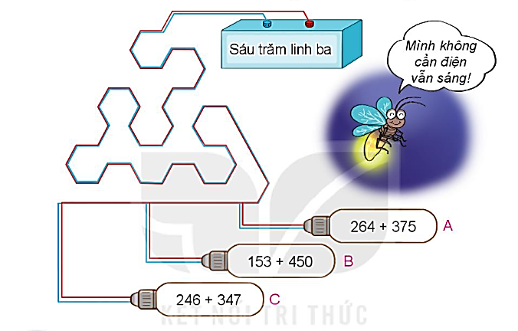

5
Bóng đèn nào sáng?
Sáu trăm linh ba
A
264 + 375
639
153 + 450
B
603
246 + 347
C
593

Slide 11
YÊU CẦU CẦN ĐẠT
- Hoàn thiện kĩ năng đặt tính rồi tính phép cộng (thêm trường hợp có nhớ 1 trăm) các số có ba chữ số trong phạm vi 1 000.
- Thực hiện được phép cộng nhẩm số tròn trăm ra kết quả là 1 000; áp dụng phép cộng có nhớ vào bài toán có lời văn.

Slide 12
Vận dụng, trải nghiệm
Hôm nay con được học bài gì?
Xem trước bài sau: Bài 60 – Tiết 3: Luyện tập

Slide 13

CHÀO TẠM BIỆT

